Slide 1
МБОУ Одинцовская СОШ № 12
дошкольные отделения - детские сады
№ 18, № 35, №39, № 79

Slide 2
ТРЕТИЙ МОДУЛЬ

Slide 3
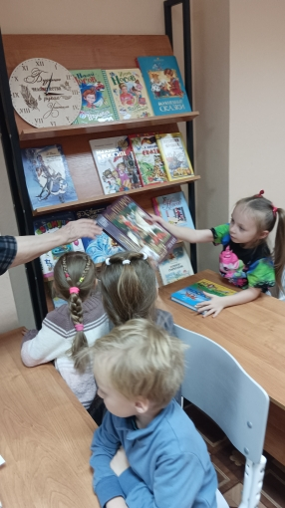
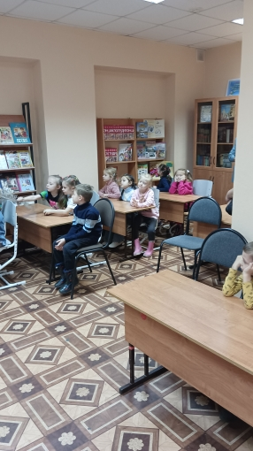
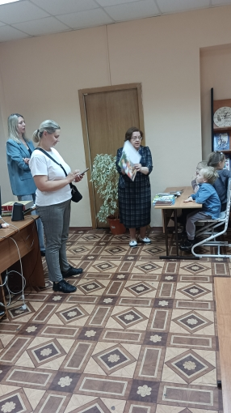
25.11.2024-01.12.2024
Книга – лучший друг!
В рамка реализации проекта "Предшкола: стандарт детского сада" на тематической неделе "Книга - лучший друг« (находки нашего детского сада). В подготовительных к школе группах дошкольных учреждений была организована экскурсия в школьную библиотеку. Цель: расширить представление детей о книге и её назначении.

Slide 4
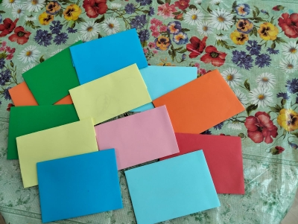
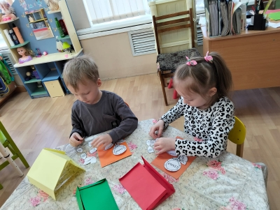
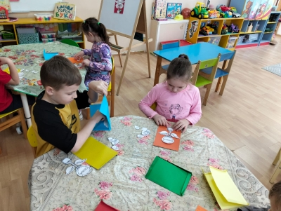
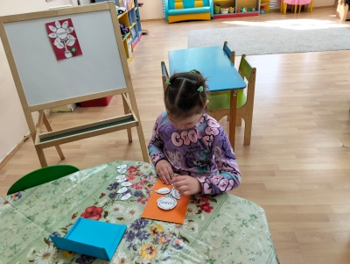
02.12.2024-08.12.2024
Творческая лаборатория
На тематической неделе "Творческая лаборатория" в дошкольных отделениях – детских садах № 18, № 35, № 39, № 79 прошли занятия: "Создание книжек-малышек" в старших группах.
Цель занятия : изготовление книжек-малышек, развитие у воспитанников устойчивого интереса к книге, а так же бережному отношению к ним.

Slide 5
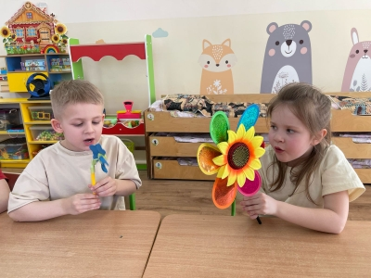
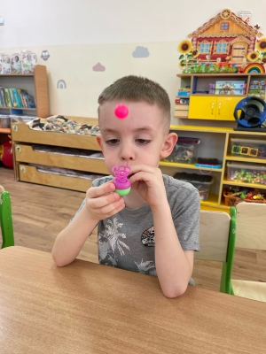
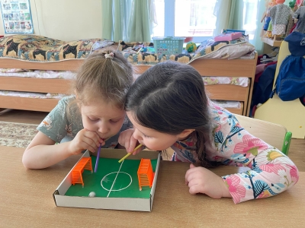
09.12.2024-15.12.2024
Спортивная карусель

Slide 6
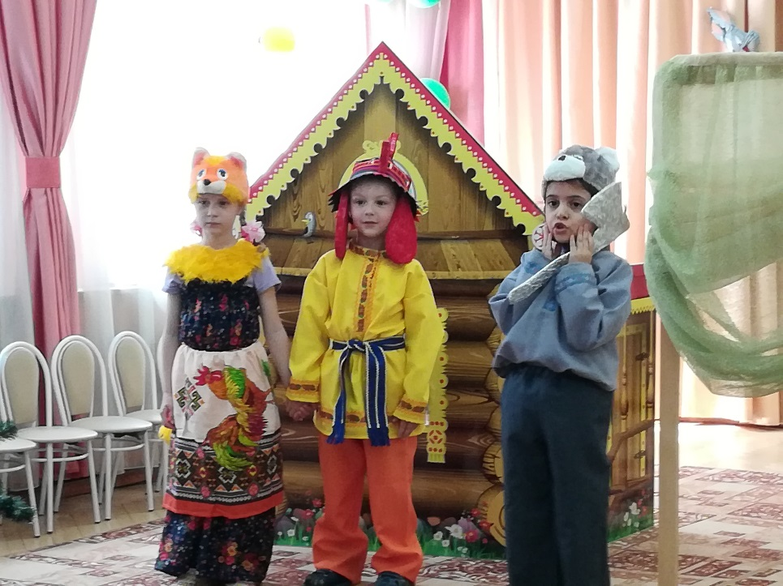
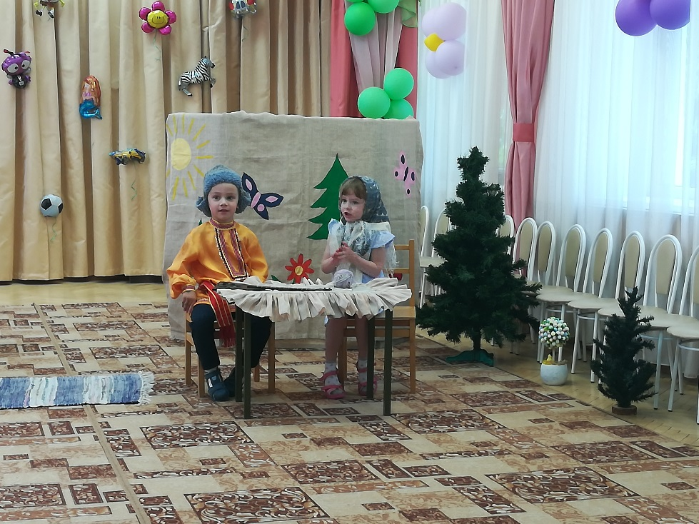
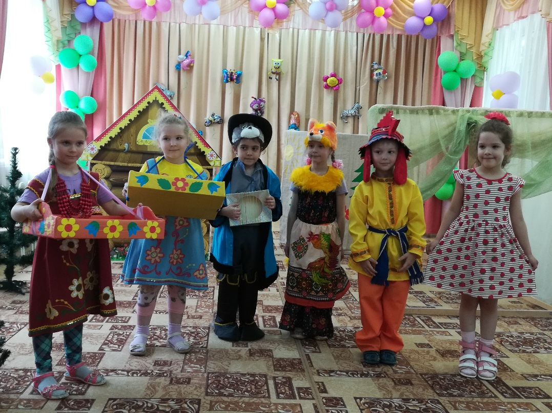
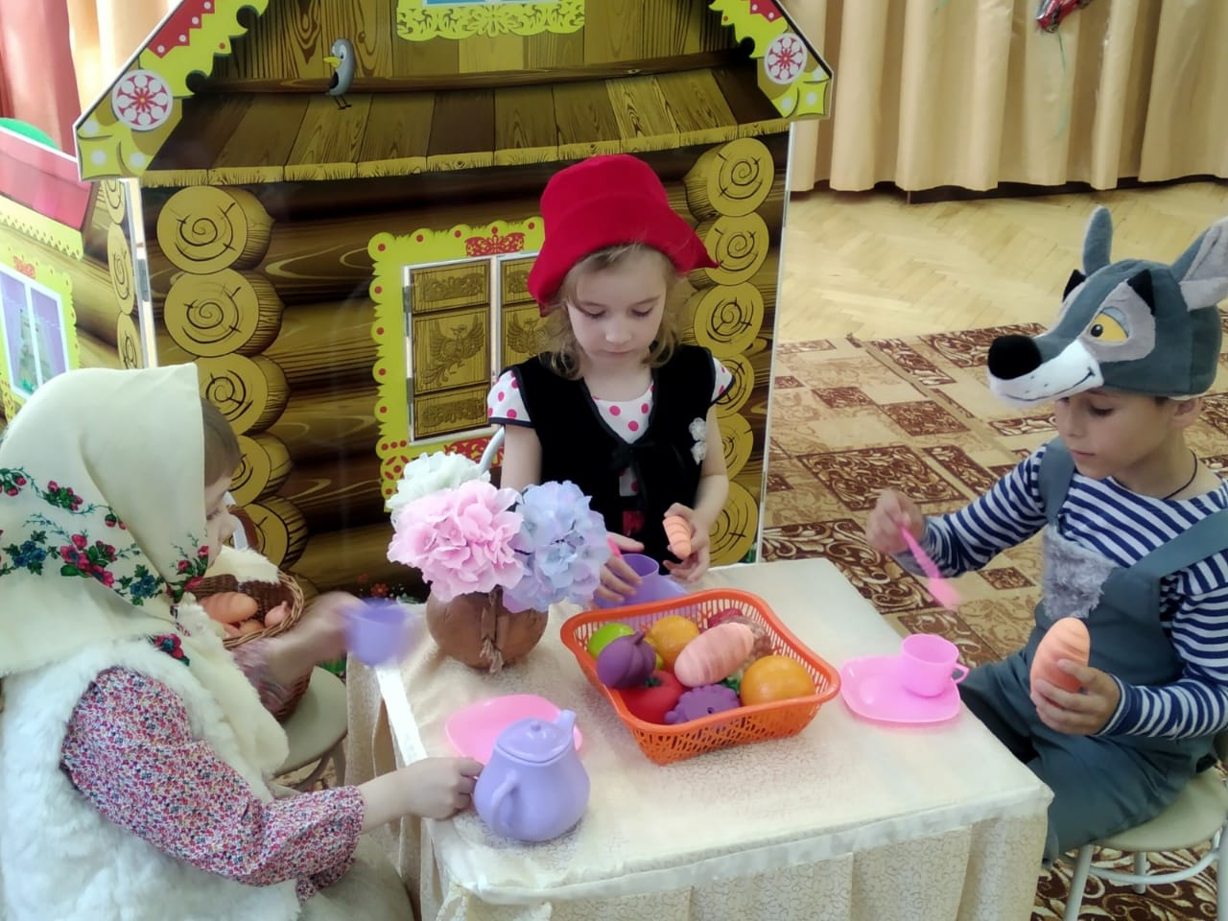
16.12.2024-22.12.2024 Театр детей
В рамках реализации проекта "Предшкола: стандарт детского сада" на тематической неделе «Театр детей» 16.12.2024 – 22.12.2024 были организованы различные мероприятия, направленные на развитие интереса детей к театрализованной деятельности: оформлены выставки «Мой любимый театр», проведены беседы «Волшебный мир театра», «Театральные профессии», «Как вести себя в театре», «Рождение театра», «Жанры театрального искусства» и др. Дети с удовольствием играли в театрализованные игры, инсценировали отрывки любимых произведений.

Slide 7
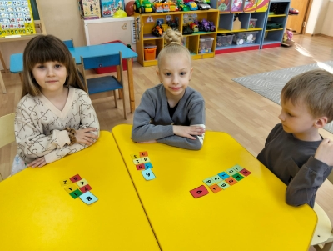
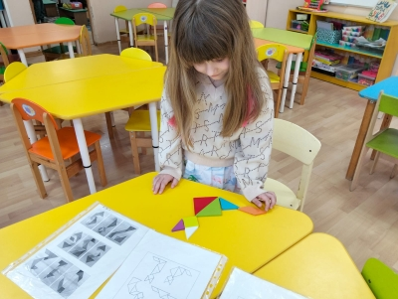
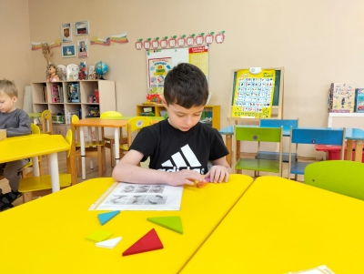
23.12.2024-29.12.2024
Ступеньки к школе
В рамках реализации проекта «Предшкола: стандарт детского сада» на тематической неделе
«Ступеньки к школе» в дошкольных отделениях – детских садах № 18, № 35, № 39, № 79 » прошли занятия по ФЭМП с использованием развивающих игр
Цель: развивать и тренировать у детей логическое мышление, аналитическое восприятие

Slide 8
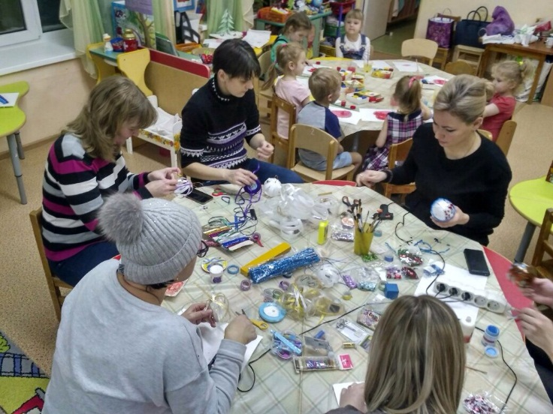
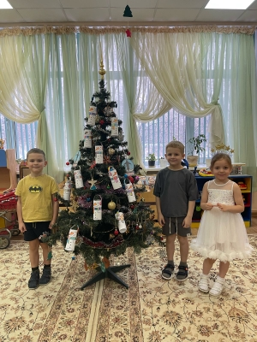
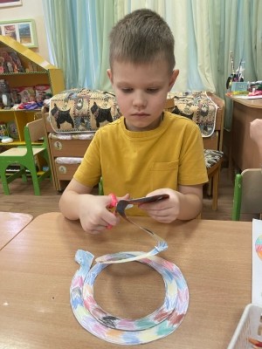
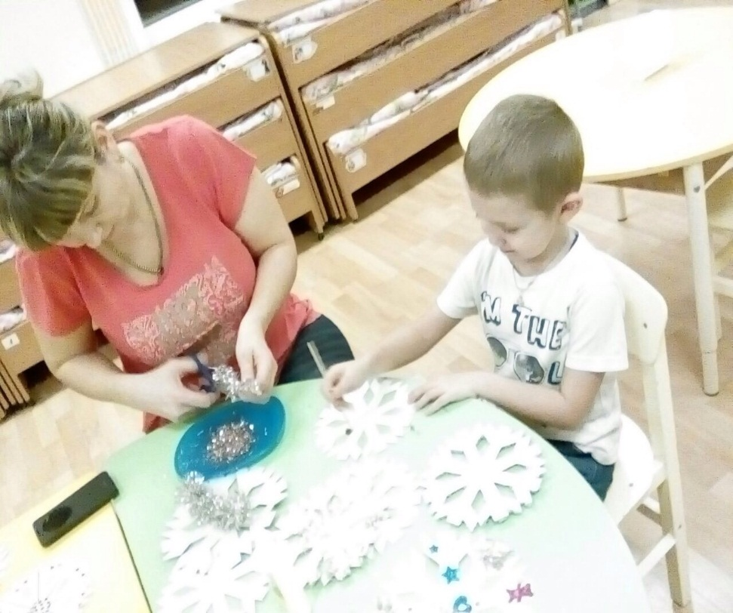
Каникулярная неделя: находки вашего ДО
(Новогодние игры, традиции, творчество)
30.12.2024-07.01.2025
На тематической неделе находки вашего ДО (новогодние игры, традицц, творчество" в дошкольных отделениях – детских садах № 18, № 35, № 39, № 79 педагоги вместе с детьми организовали, выставки совместных работ на зимнюю тематику, рисунки, коллективные новогодние газеты. Провели мастер – классы.

